Slide 1

主計業務宣導簡報 新進人員講習
中華民國104年12月1日

Slide 2

薪水
差旅費
設備
加班費
工作所需採購
業務費
(文具紙張耗材,實驗材料..)
委辦
(補助性質)
接受委託
(成本分析,合約書)
概,預算
工作規劃階段

Slide 3
簡報大綱
主計室業務職掌
差旅費
國內差旅費
國外差旅費
錯誤案例
經費申請、驗收、結報注意事項
購案申請注意事項
驗收注意事項
結報注意事項

Slide 4
一、主 計 室 業 務 職 掌
本室現有人員共21人
主任1人
一科
行政人員共7人
二科:
行政人員共6人
三科:
行政人員5人、技術員1人、專支1人, 共7人

Slide 5
業務職掌 (一科)
工作項目 | 成 員 | 電話
督導主計室業務 | 主任 劉淑貞 | 2400
概算、預算、決算編製。 付款、轉帳憑單編製。 收支帳務處理及報表編製。 憑証送審。 財產帳務及審核作業 技轉等案件成本分析會辦。 其他有關事項。 | 科長 鐘麗玉 | 2405
 | 專員 崔小霞 | 2416
 | 科員 王麗如 | 2419
 | 科員 林竹芳 | 2418
 | 科員 閻馨蘭 | 2418
 | 辦事員 蕭靖玄 | 2427
 | 書記 林修麒 | 2428

Slide 6
業務職掌 (二科)
工作項目(二科) | 成 員 | 電話
中央預算經費動支核簽。 中央預算購案監標、監驗。 中央預算經費結報審核。 辦理經費流用及保留案件之申請編報。 現金及財物盤點之查核。 其他有關事項。 | 科長 陳秋微 | 2405
 | 秘書 廖秀慧 | 2409
 | 科員 黃淑娟 | 2422
 | 科員 黃瓊鋗 | 2415
 | 科員 邱美惠 | 2403
 | 辦事員慕登雲 | 2404

Slide 7
業務職掌 (三科)
工作項目 | 成 員 | 電話
代收款計畫收入及經費動支審核。 代收款購案監標、監驗。 代收款經費結報審核。 代收款及保管款帳務處理、憑証整理及報表編製。 本室主計人事之相關事宜。 其他有關事項。 | 科長 蕭宇君 | 2413
 | 專員 馬美玉 | 2421
 | 科員 于菊蘭 | 2423
 | 科員 劉澤生 | 2420
 | 科員 王麗妤 | 2426
 | 技術員鄭錦娥 | 2425
 | 專支 彭瑞鳳 | 2402

Slide 8
主計室業務宣導及溝通窗口
主計室網站：業務職掌、法令規章、實務案例等
專人服務電話：2423于菊蘭
單一窗口信箱：ac0164@iner.gov.tw

Slide 9
二、1.國內差旅費
(1) 公出
(2) 公差
(3) 訓練講習

Slide 10
(1)公出—本所內規
派差點:台北市境以南（含新店）至新竹縣市以北（含竹東）地區，以公出處理。其餘地區屬公差。
公出應事先申請核准，只得報支交通費。

Slide 11
(2)公差—國內出差旅費報支要點
派差地點:公出範圍以外之地區，以公差處理。
應視實際需要核實執行公差，以日為單位，最少為半日差，往返行程，以不超過一日為原則，應事先申請核准；公差若提早結束，應即返所上班。
公差報支項目:住宿費、雜費及交通費。
出差事畢，應於十五日內填寫出差旅費報告表，連同有關單據一併結報。

Slide 12
(2)公差—住宿費
住宿費標準
住宿費注意事項:
距出差地60公里以上，且有住宿事實始得報支。
住宿費檢據覈實報支；超過者，以最高數額結報。多日住宿合開單據者，請於單據上註明住宿日期。
在同一地點出差超過 1 個月之住宿費，超過1個月部分打 8 折，超過 2 個月部分打 7 折。
等 級 | 檢據列支最高數額
簡任級 (含薦任九職等年功俸) | 每日上限1,800元
薦任級以下 (含約聘雇、 技工、駕駛、工友 ) | 每日上限1,600元

Slide 13
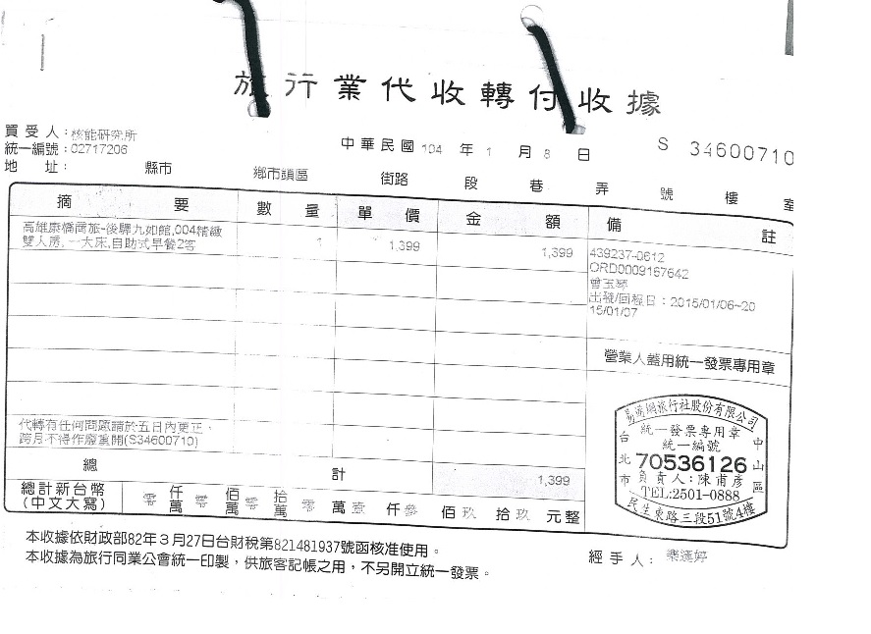
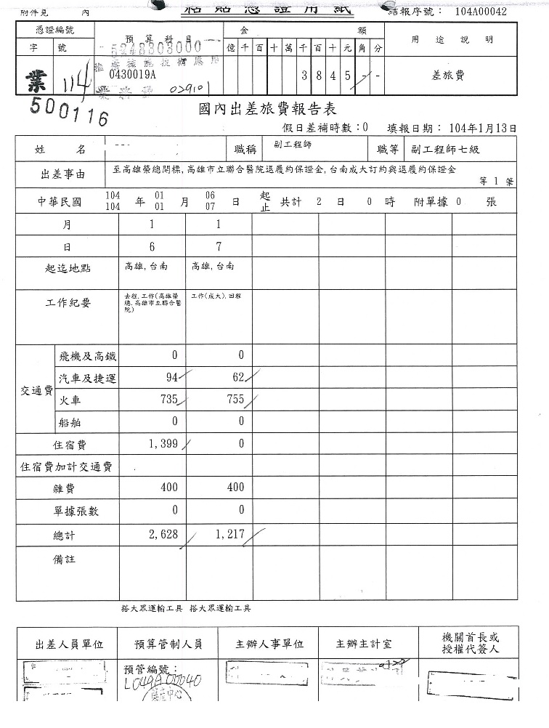
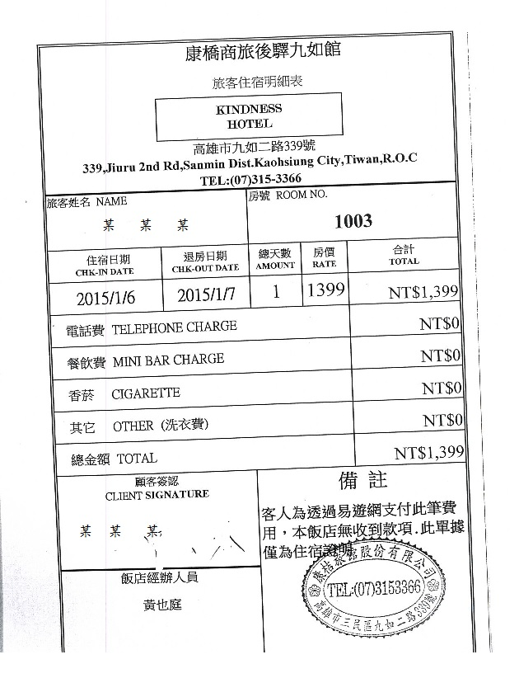
國內旅費--住宿檢據案例
代收轉付收據無法證明住宿日期，請同仁於入住旅館時，請旅館出具入住證明；或將代收轉付收據交由旅館蓋章證明。以確認實際住宿日期。

Slide 14
(2)公差—雜費
雜費(不分職等)，一律 每日400元。(如:如購買車票之手續費、以個人手機聯繫公務之電話費等…)，其金額小、數量頻繁，為利於行政成本及效能之提升，以數額報支方式處理，免檢據。
半日差者，以數額的 1/2 報支。

Slide 15
(2)公差—交通費
交通費報支注意事項:
1.除高鐵、飛機及船舶者外，其餘免檢單據，但要依實際路程計算。
2.路程:以本所為起算點，到出差地點止。但居住地
距出差點較近者，以居住地起算。
例:台北(住所)基 隆(差點) : 以台北起算
新竹(住所)基 隆(差點) : 以本所起算
3. 計算原則: 以順路、最直接、最節省的方式為之。
4. 計算方式:以搭乘飛機、汽車、火車、高鐵、捷運、
船舶等票價，依路段按實報支，並於結報單上註明。
例如:本所 ----- 龍潭 ---台北車站 ---基隆------核二
(客運)24元 + (國光客運)79元 + (國光客運)53元+(基隆客運)45= 201元
201元 x 2 (來回) = 402元

Slide 16
(2)公差—交通費(續1)
5.搭乘公務車者，不得報支交通費。
6.搭飛機、高鐵、船舶者 (僅限經濟艙或標準位)，應事先於差勤系統註明，奉准後始可搭乘，並應縮短行程，於執行公務當日出發，結束當日返回，另應以檢據覈實報支(以手機票證方式搭乘高鐵者，可於搭乘日出站時臨櫃取得或透由網路下載購票證明，並於該證明簽名後作為報支憑證)。
7.預購車票之手續費，屬雜費項目，已含在雜費中支給，不得再行報支。

Slide 17
(2)公差—交通費(續2)
8.除因業務需要，事前經機關核准者外，其搭計程車費不得報支。
9.駕駛自用汽（機）車出差者，其交通費得按同路段公民營客運汽車最高等級之票價報支。但不得另行報支油料、過路（橋）、停車等費用。如發生事故，不得以公款支付修理費用及第三者之損害賠償。
10.共乘自用車除自用車駕駛人外其，餘搭便車者不得報支交通費。

Slide 18
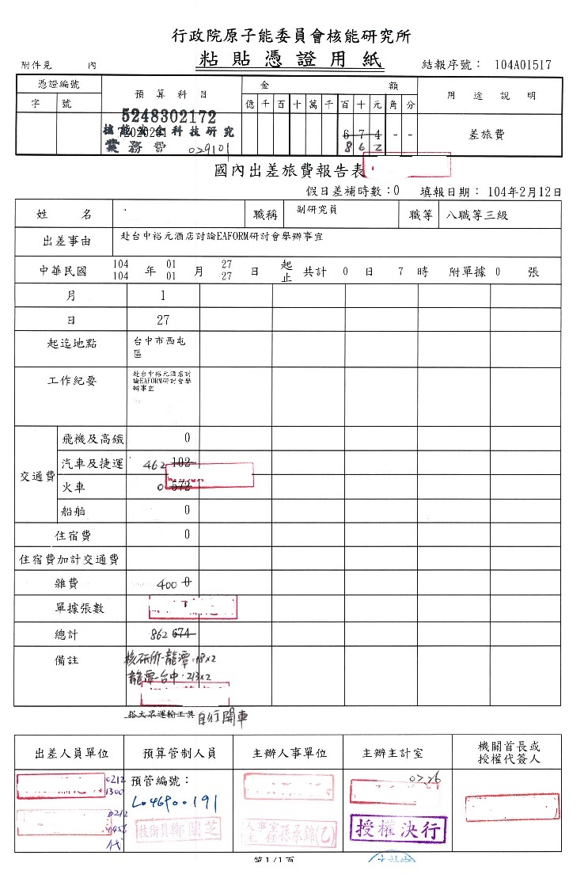
國內旅費--交通費結報案例
本案申請時為搭大眾運輸工具，實際為自行開車，結報時交通費按同路段公民營客運汽車最高等級之票價報支。
不能結報火車費用，只能客運車費用
於備註或空白處註記搭車行程、車種、金額，以利審核。
修正為自行開車

Slide 19
(3)訓練講習報支規定
奉派參加訓練講習性質之研習會、座談會、研討會、檢討會、觀摩會、說明會等屬之。
公出地點範圍:起，返程交通費。
公差地點範圍: 得報支住宿費、起，返程交通費，不支給雜費。
訓練機構已提供住宿者:
1.住宿者，不支給住宿費。
2.放棄未住宿，不得報支住宿費。
奉派參加研討會並發表論文者，差點屬公差地點範圍者，得以出差方式派遣，支領住宿費、交通費及雜費。

Slide 20
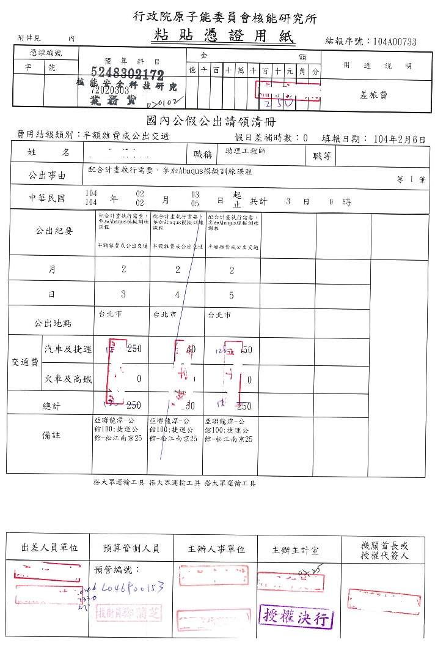
國內訓練/講習--交通費報支案例
受訓日期為2月3-5日三天，僅得結報2月3日去程125元；2月5日返程125元。

Slide 21
國內出差旅費彙整說明
1.差旅費係補助性質，公差天數、地點、交通方式、住宿、請假內容均需核實辦理。
2.國內差旅費項目擇要摘錄如附表。
國內差旅費 | 交通費 | 雜費 | 住宿費 | 膳費
公出 | 以機關或住家較近者為出發地,核實結報 | × | × | ×
公差 | 以機關或住家較近者為出發地,核實結報 | 400 | 不超過限額內核實檢據結報 | ×
訓練 | 起，返程交通費 | × | 不超過限額內核實檢據結報 | ×
3.國內外出差及訓練等詳細相關規定，詳出差旅費及訓練執行簡報(主計室網站-實務案例)及解釋彙編

Slide 22
二、2.國外差旅費
國外公差應依出國計畫及預算執行，並事先簽奉核准， 在國外差旅費項下支應，不得超支。
須辦理簽證之國家(如美簽)，應俟取得簽證後再辦理機票採購等後續事宜。
國外差旅費包括:
交通費：搭乘飛機、船舶及長途大眾陸運工具所需費用---檢據覈實報支。
生活費：住宿費(日支數額之70%)、膳食費(日支數額之20% 及零用費(日支數額之10%) ---免檢據。
辦公費：出國之手續費、保險費、行政費、禮品交際費及雜費--- 檢據覈實報支。

Slide 23
2.國外差旅費—交通費
交通費:包括飛機、 船舶及長途大眾陸運 (指不同城市間之交通)，同城市內之市區車費，已含在零用費內，不得再行報支 。
飛機艙等之限制:
商務艙---簡任12職等以上人員領有該職等全額主管加給人員。
經濟艙---上述其餘人員乘坐經濟(標準)座艙；不得報支豪華經濟艙。
機票結報，應檢附下列單據：
1.機票票根或電子機票。
2.機票購票證明或旅行業代收轉付收據或其他足資證明支付票款之文件。
3.登機證存根或護照影本或航空公司開立之搭機證明。

Slide 24
2.國外差旅費—生活費
生活費：住宿費70%、膳食費20% 及零用費10%
依開會、訪問城市之日支標準報支(以邀請函所載地址為準。如一日跨多個出差點，以留宿之出差城市報支。
住宿費：
出席國際會議主辦單位指定旅館 (檢附證明)，住宿費得檢據報支，但生活費應扣除日支生活費數額70% 。
與民間企業共同赴國外考察、參展，經主辦單位安排旅館，住宿費超過日支生活費70%者，亦得覈實檢據，但最高以日支生活費數額為限。生活費應扣除日支生活費數額70% 。(案例說明)

Slide 25
2.國外差旅費—生活費(續)
膳食費：早4％、中8％、晚8％
會議報名費或住宿費檢據報支者或對方有供膳者，應自生活費中扣除。提供早餐者扣除日支生活費4%；提供午、晚餐者，各扣除日支生活費8% 。
零用費：包括市區火車票費、市區公共汽車票費、市區捷運車票費、個人信用卡手續費、洗衣費、小費及其他與生活有關之各項費用。
匯率計算方式：
辦理結匯者:檢附結匯水單。
未辦理結匯者:以出國前1日(如逢假日往前順推)臺灣銀行即期賣出美元參考匯價（檢附匯率表）。

Slide 26
2.國外差旅費—其他
雜費:按出差日數每日新臺幣六百元為限額，檢據於總額度(例:5天*600=3,000元)結報，報支內容包括:計程車費、租車費、禮品費、交際費等，其中禮品交際費用係指與國外人員之禮品交際，請於結報單據中敘明饋贈對象並注意回程於免稅店(或飛機上)購置禮品饋贈對象之合理性。
國外差費預借: 請於出國前二星期辦理。填寫預借款單黏貼於憑證上並影印奉准簽呈及經費需求表。
差旅費報支應於差畢15日內結報。
出差人員應本誠信原則辦理結報，並於差費報告表上自行蓋章，以示負責。

Slide 27
3. 差旅費—判決案例1
未覈實報支出差旅費刑事責任案件
○○市政府○工程處工務所○技工及○工程員，負責○抽水站新建工程機電部分監工及主驗，以辦理該工程舌閥及蝶閥材質取樣送驗為由，赴他縣市出差3日；卻當日來回。又以辦理抽水機試車為由，申請赴他縣市出差5日，卻延後1日出差。事後填寫出差旅費報告表，○技工支領浮報2,100元、○工程員支領浮報2,900元。涉嫌觸犯貪污治罪條例第5條第1項第2款之利用職務上機會詐取財物等罪，案經檢察官偵查，2人於偵查中自白，犯罪所得均未滿五萬元，偵查中繳回全部所得財物，向法院請求予緩刑之宣告。行政責任部分該處核定2人，各記過1次。

Slide 28
3. 差旅費—判決案例2
○○縣政府○○局會計室○主任，會同政風室主任、總務室主任、技士、課員等5人，搭乘公務車赴他縣緊急採購防SARS清潔消毒用品，當日夜間返回。會計室○主任明知出差1天未住宿；卻填寫出差旅費報告表支領當日膳雜費500元、旅館費700元及次日膳雜費500元，浮報1,200出差旅費。於調查時自動繳還國庫，案經管轄法院依貪污治罪條例第5條第1項第2款規定，利用職務上之機會詐取財物，判決處有期徒刑1年8月，褫奪公權2年，緩刑2年。

Slide 29
3. 差旅費—判決案例3
○○署○組長、○編審，於週六、週日赴花蓮參加教育訓練及臺南地區督導業務，均未住宿於當日返回臺北；惟2人均分別報支1天住宿費及半天膳雜費，○組長浮報差旅費4,239元，○編審浮報差旅費2,238元。案經檢察官偵查，2人假日出差，事後均未報領加班費或補休，分別以偽造文書罪向法院聲請簡易判決及緩起訴處分。

Slide 30
3. 差旅費—判決案例4
內政部○○署○○服務站○前主任奉派出差實際住宿費是680元，卻向旅館索取空白收據，自行在收據上填寫住宿費1,400元申請差旅費，4次浮報計2,880元。案經檢察官依依貪污治罪條例第5條第1項2款利用職務上機會詐取財物罪提起公訴。

Slide 31
3. 差旅費—判決案例5
未實際出差詐領出差旅費刑事責任案件
○○鄉公所工務課○課長填寫出差報告單，於89年13、14日出差赴臺北參加內政部○○署專案會議，後因故未及參加會議；惟仍填具出差旅費報告表支領2日差旅費，計2,096元，於偵查期間自動繳還國庫，案經管轄法院依貪污治罪條例第5條第1項第2款規定，利用職務上之機會詐取財物，判決處有期徒刑1年10月，褫奪公權1年。

Slide 32
3. 差旅費—判決案例6
○○縣政府環保局○稽查員，奉派出差參加研討會未參與及會同稽查未全程參與；卻填寫出差旅費報告表支領3,170元出差旅費用。於調查時自動繳還國庫，案經管轄法院依貪污治罪條例第5條第1項第2款規定，利用職務上之機會詐取財物，判決處有期徒刑2年，褫奪公權1年，減為有期徒刑1年，褫奪公權1年，緩刑1年。

Slide 33
3. 差旅費—判決案例7
重複申請詐領出差旅費刑事責任案件。
○機關預算委員會○專門委員，任職○○會主任秘書期間，陪同民意代表赴臺灣南部及金門等地參訪，明知其差旅費係由○○部專案核銷，仍利用職權詐領差旅費1,000元，案經管轄法院判決處有期徒刑3年8個月，褫奪公2年。

Slide 34
3. 差旅費—判決案例8
某機關同仁奉派出差辦理廠驗及檢驗作業，搭乘承商之交通車並接受廠商支付商務旅館旅費等招待，卻仍向服務機關申報前揭費用新台幣3,458元。該員偵查中自白坦承犯行並自動繳交犯罪所得，法院因此認為被告一時失慮事後深具悔意，判處有期徒刑1年10個月，緩刑3年，並褫奪公權1年。

Slide 35
三、經費動支注意事項
申請
驗收
結報
中央預算
確認廠商
履約完成
廠商開立
發票或收據
代收款
依合約規範
執行驗收
財產列管
所得稅代扣..
經常門
資本門
移送單

Slide 36
三、經費動支注意事項
階段 | 執行方式
申請 起案(發債) | 1.採購管理系統起案 2.簽呈(國外出差、考試報名費、更換證照、…等) 3.表單系統(來賓蒞所參訪/演講、積彭講座等)
申請 購案招標 | 1.集中採購或10萬元購案以上 由秘書室辦理招標。 2.10萬元以下小額購案/開口合約 由單位自行傳真廠商簽訂合約。
履約驗收 | 1.由單位自行辦理驗收。 2.工程案100萬以上 由秘書室營繕科協驗。
結報 | 1.集中採購或10萬元以上購案(委辦費案件除外) 由秘書室辦理結報。 2.10萬元以下小額購案及10萬元以上之委辦費案件 由單位自行結報。 3.簽呈及表單等其他發債由單位自行結報。
預算執行各階段相關規定及案例，詳預算執行簡報(主計室網站-實務案例)

Slide 37
1.經費申請注意事項
請購理由填寫計畫名稱與預算支用計畫代號應一致。
採購項目單價超過1萬元且耐用年限超過二年；或組裝後成品符合上項規定，以設備費列支。
採購設備內容，請與計畫管考系統中設備序號內容不符，請事先辦理設備變更，奉核後再辦理採購。
維修成本超過原設備價值之1/2，應評估是否符合經濟效益。
為符合採購法規定，同性質或同廠商之購案不得拆案以規避採購法規定，應併案辦理。
應取具2家以上廠商估價單，或敘明僅有1家之理由。
10萬以下購案，請將議比價紀錄填入採購說明內，以落實議比價制度，健全採購程序。

Slide 38
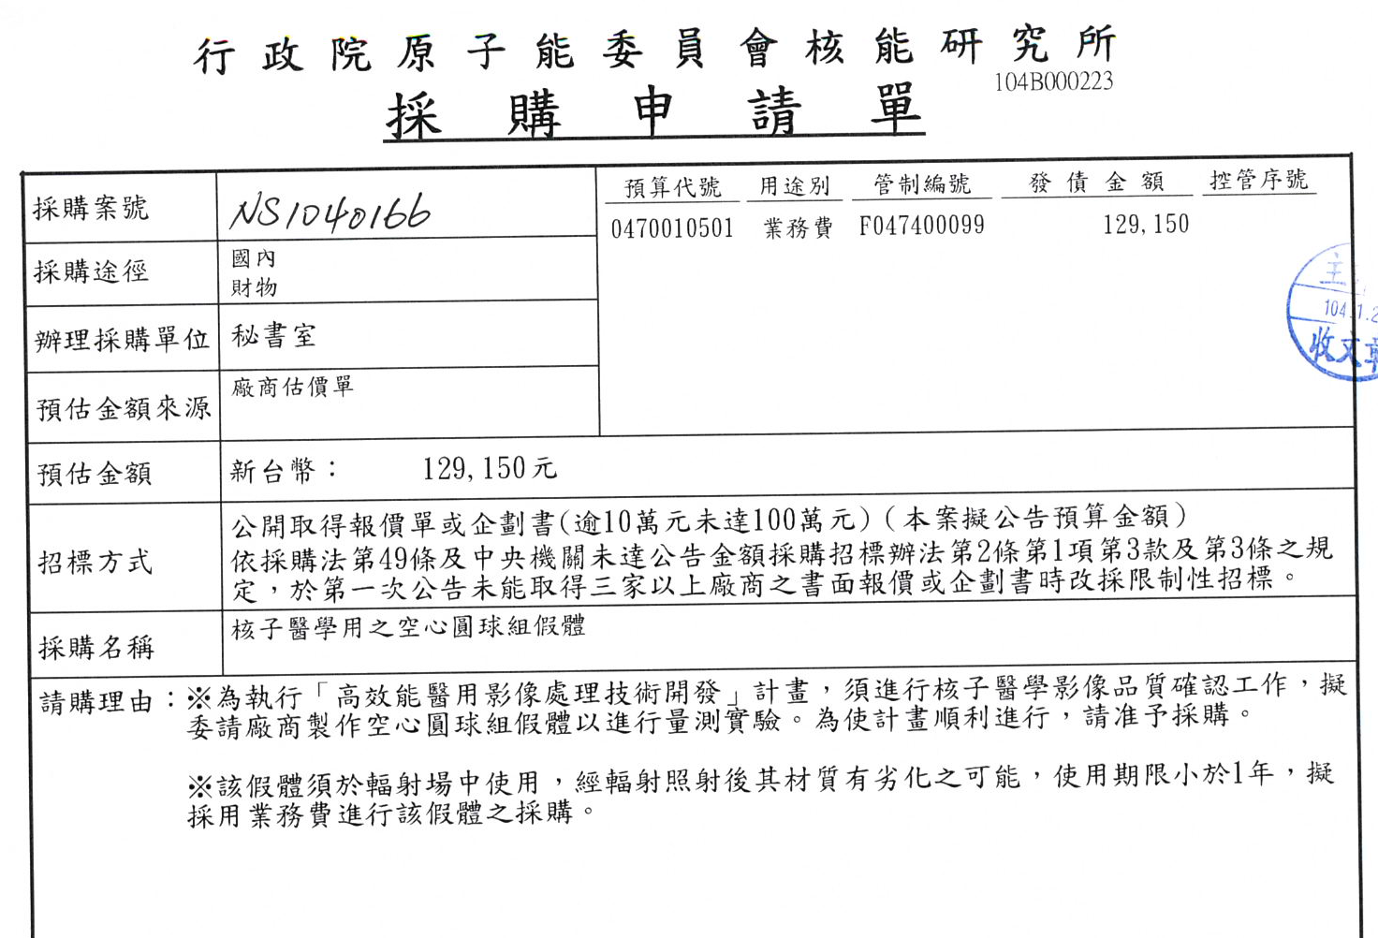
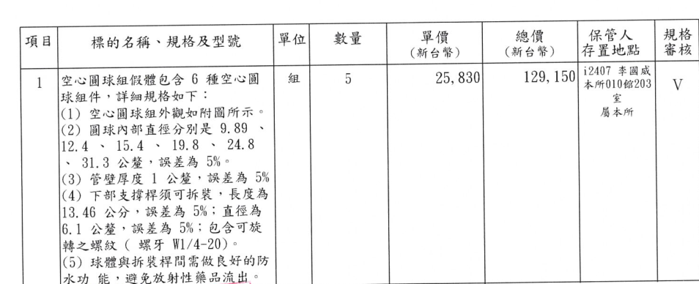
經費申請注意事項-案例
採購申請單之預估金額不能高過預算分析之金額
預算代號與請購理由中之計畫名稱應一致
單價超過1萬元，以業務費勻支，應敘明其符合之理由：耐用年限小於2年。否則應以設備費勻支。

Slide 39
2.履約驗收注意事項
收到廠商交貨應按採購明細所載規格數量檢視清點，如有不合格者，應立即通知廠商改正或更換；依契約完成履約後，應於廠商送貨單簽章並註明日期，以釐清是否逾期。
驗收方式為取得報告書者，請於報告書上廠商交報告時間，並註明是否符合本所需求並由單位主管或計畫主持人核章，以利確認是否完成。
申請論著刊登於國內或國外期刊，應先至本所論著管理系統中載明刊登國內期刊或國外期刊由本所審查委員審核並由所部長官批示核可。驗收結報時，應列印論著申請單及刊登資料，始得辦理後續結報事宜。
廠商於履約過程中，如有增、減項施作，應於發生後簽會秘書室、主計室及政風室並奉所部長官核可後，移請秘書室辦理契約變更。

Slide 40
2.履約驗收注意事項(續1)
購案須展延履約期限，應確定非可歸責於廠商，且廠商應於事故發生或消失後，儘速以書面向機關申請展延履約期限。機關得審酌其情形後，以書面同意延長履約期限，且不計算逾期違約金，毋需契約變更。
驗收前3天寄發驗收通知單予監辦單位--主計室、政風室、採購單位--秘書室。為避免漏發或發錯mail，請於驗收當日或前一天請再電話通知監辦單位承辦人到場。
驗收結果與契約規定不符者，經檢討符合政府採購法第72條第2項規定得「減價」收受者，應於驗收後，簽會秘書室、主計室及政風室並奉所部長官核可後，移請秘書室辦理結報事宜。
採購申請人或承辦人不得為該案之主驗人。

Slide 41
2.履約驗收注意事項-案例
小額採購奉准後，通知廠商從通知日起開始履約，履約期限為計算是否逾期之依據，履約期限有延長，不可逕行修改，應專簽敘明理由，由原核定層級長官批示。

Slide 42
3.結報注意事項
驗收合格後再請廠商開發票或收據，收到發票或收據檢查內容無誤後立即辦理結報付款。(如廠商送貨時就附發票，請於移送單上註明)【公款支付時限及處理應行注意事項】
發票上未註明貨品名稱或統編時，應由經手人加註中文說明並蓋章。
發票或收據黏貼於黏貼憑證上：電子發票及三聯式發票注意打上本所統編：02717206。三聯式發票應將扣抵聯及收執聯一併黏貼於憑證上。
向國外採購如無法取得正式收據，僅能透過網路上列印收據，應於列印之收據上註明支付品名並經相關人員簽名或蓋章。
單據如有遺失，應檢具原立據人加蓋印章證明與原本相符之影本，並由承辦人註明無法提出原本之原因。

Slide 43
3.結報注意事項(續1)
如因特殊情形不能取得者原始憑證時，應由經手人填列支出證明單，書明不能取得原因，據以請款。
填寫廠商移送單一式二份。受款人須與發票抬頭一致；銀行帳戶應填寫至分行，最好檢附廠商入帳存簿封面影本，以避免入錯帳。
結報金額少於發票或收據金額時，請註明實付金額並由經辦人簽章。
檢附合約所列相關資料。
採購申請金額100萬元以上(決標後金額低於100萬元亦屬之)，於最後一次驗收結案時，應填寫驗收證明書(全案)。

Slide 44
3.結報注意事項(續2)
驗收紀錄、驗收證明書之主驗人及黏貼憑證之點驗保管或證明人應與驗收通知單所指派之主驗人一致。
黏貼憑證經手人及採購申請單之請購人不得與主驗人為同一人，且不得由專支人員蓋章。
結報案件請先送秘書室辦理財產列管；軟體部分再送綜計組列管。
講師鐘點費、出席費、私立學校收據、執行業務所得（律師、建築師收據…等），請先會出納科代扣所得稅。
銀錢收據（領據且直接給付現金者）應貼千分之四之印花稅。
採購案件，請勿因預算執行率之因素，而以保固或切結書方式替代未完成部分，先行辦理驗收結報。

Slide 45

簡報完畢
敬請指教

